Slide 1
燃气应急管理培训
主讲人：张志海

Slide 2


目录
一、应急管理概述
CONTENTS
二、企业应急管理体系建设中的关键问题
三、企业应急管理能力提升
四、介绍燃气生产安全事故应急处置
五、燃气事故案例分析

Slide 3
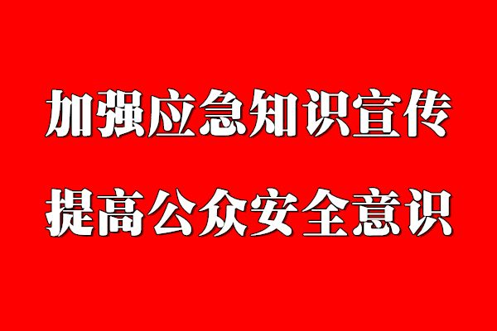
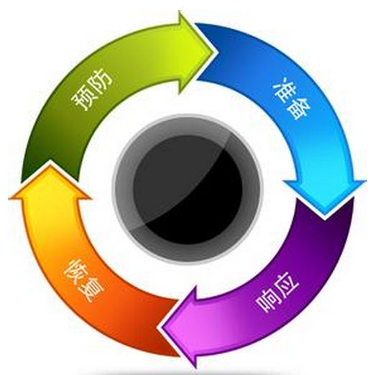
一、应急管理概述
应急管理的概念
应急管理是针对可能或已经发生的突发事件，为了减少突发事件发生或控制突发事件扩大，尽可能降低突发事件的后果和影响，基于事件情景分析和风险管理过程及后果进行的一系列有计划、有组织的管理活动。
应急管理总目标
应急管理的总目标可以概括为：预防事故的发生、控制事态的发展、保障生命财产安全、恢复正常状态。“居安思危，预防为主”是应急管理的指导方针。

Slide 4
一、应急管理概述
应急管理的基本原则
2.居安思危，预防为主
4.依法规范，加强管理
6.依靠科技，提高素质
高度重视公共安全工作，常抓不懈，防患于未然。增强忧患意识，坚持预防与应急相结合，常态与非常态相结合，做好应对突发公共事件的各项准备工作。
依据有关法律和行政法规，加强应急管理，维护公众的合法权益，使应对突发公共事件的工作规范化、制度化、法制化。
加强公共安全科学研究和技术开发，采用先进的监测、预测、预警、预防和应急处置技术及设施，充分发挥专家队伍和专业人员的作用，提高应对突发公共事件的科技水平和指挥能力，避免发生次生、衍生事件；加强宣传和培训教育工作，提高公众自救、互救和应对各类突发公共事件的综合素质。
1.以人为本，减少危害
3.统一领导，分级负责
5.快速反应，协同应对
切实履行政府的社会管理和公共服务职能，把保障公众健康和生命财产安全作为首要任务，最大程度地减少突发公共事件及其造成的人员伤亡和危害。
在党中央、国务院的统一领导下，建立健全分类管理、分级负责，条块结合、属地管理为主的应急管理体制，在各级党委领导下，实行行政领导责任制，充分发挥专业应急指挥机构的作用。
加强以属地管理为主的应急处置队伍建设，建立联动协调制度，充分动员和发挥乡镇、社区、企事业单位、社会团体和志愿者队伍的作用，依靠公众力量，形成统一指挥、反应灵敏、功能齐全、协调有序、运转高效的应急管理机制。

Slide 5
一、应急管理概述
应急管理是对重大事故的全过程管理，贯穿于事故发生前、中、后的各个过程，包括预防、准备、响应和恢复四个阶段。尽管在实际情况中，这些阶段往往是交叉的，但每一阶段都有自己明确的目标，而且每一阶段又是构筑在前一阶段的基础之上。因而，预防、准备、响应和恢复的相互关联，构成了重大事故应急管理的循环过程
应急管理的运行模式
预防
应急管理中预防有两层含义：一是事故的预防工作，即通过安全管理和安全技术等手段，尽可能地防止事故的发生；二是在假定事故必然发生的前提下，通过低成本、高效率的预防措施，减少事故损失，降低事故的影响或严重程度。
01
04
准备
恢复
恢复工作应该在事故发生后立即进行。恢复工作首先要使事故影响区域恢复到相对安全的基本状态，然后逐步恢复到正常状态。可分为短期恢复和长期恢复。在短期恢复工作中，要求立即进行的包括事故损失评估、原因调查、清理废墟等，并注意避免出现新的紧急情况。长期恢复包括厂区重建和受影响区域的重新规划和发展，在长期恢复工作中，应吸取事故和应急救援的经验教训，开展进一步的预防工作和减灾行动。
应急准备是应急管理过程中一个极其关键的过程，它针对可能发生的事故，为迅速有效地开展应急行动，而预先做出各种准备，包括应急体系的建立、有关部门和人员职责的落实、应急预案的编制、应急队伍的建设、应急设备设施及物资的准备和维护、应急预案的演习、与外部应急力量的衔接等，其目标是保持重大事故应急救援所需的应急能力。
02
03
响应
应急响应是在事故发生后立即采取的应急与救援行动。包括事故的报警与通报、人员的紧急疏散、急救与医疗、消防和工程抢险措施、信息收集与应急决策和外部救援等，其目标是尽可能地抢救受害人员、保护可能受威胁的人群，尽可能控制并消除事故。应急响应可划分为两个阶段，即初级响应和扩大应急。
初级响应是在事故初期，企业应用自己的救援力量，使事故得到有效控制。但如果事故的规模和性质超出本单位的应急能力，则应请求增援和扩大应急救援活动的强度，以便最终控制事故。

Slide 6
企业应急管理中存在的突出问题
无现场应急
预案
应急管理职责分工不明确，管理混乱
应急设施、物资和装备缺乏
现场盲目或错误施救
A
B
C
D

Slide 7
二、企业应急管理体系建设中的关键问题
应急管理体系框架
应急管理体系框架
组织体系
运作机制
制度基础
保障系统
管理机构
统一指挥
综合应急预案
信息通讯
职能部门
分级响应
专项应急预案
物资装备
应急指挥
属地管理
现场处置方案
人力资源
救援队伍
公众动员
支持性附件
应急资金

Slide 8
二、企业应急管理体系建设中的关键问题
应急预案体系结构设计
企业预案类型一般可分为
A
B
C
D
综合预案
专项预案
现场处置方案
临时性方案

Slide 9
二、企业应急管理体系建设中的关键问题
企业应急预案体系结构
综合预案
专项预案
现场处置方案
临时性方案
从总体上阐述处理事故的应急方针、政策，应急组织结构及相关应急职责，应急行动、措施和保障等基本要求和程序，是应对各类事故的综合性文件。
针对具体的事故类别（如危险化学品泄漏等事故）、危险源和应急保障而制定的计划或方案，是综合应急预案的组成部分。
针对具体的装置、场所或设施、岗位所制定的应急处置措施。现场处置方案应具体、简单、针对性强。
针对临时性活动（如大型公众聚集活动或高风险的建筑施工或维修活动）中可能出现的紧急情况，预先对相关应急机构的职责、任务和预防性措施作出的安排。

Slide 10
二、企业应急管理体系建设中的关键问题
应急预案中的关键要素
救援工作的优先方向、政策、范围和总体目标
持续改进
常备不懈
预防为主
高效协调
减少损失
优先原则
人员安全、
控制事态、
环境保护等

Slide 11
二、企业应急管理体系建设中的关键问题
应急策划
对特定对象潜在的事故性质及影响进行认识和评价
根据危险分析的结果，分析应急力量和应急资源的可利用情况
列出国家、地方相关法规，以作为预案制定、应急工作的依据和授权
资源分析
法规要求
危险分析

Slide 12
二、企业应急管理体系建设中的关键问题
应急准备
针对可能发生的事故，为迅速采取有效地开展应急行动而预先所做的各种准备，主要包括：
互助协议
培训、训练与演练
应急资源
机构和职责

Slide 13
二、企业应急管理体系建设中的关键问题
应急响应
明确事故应急响应的流程。
根据事故应急处置流程，明确应急指挥、响应行动、资源调配、应急避险等现场处置工作的响应程序和要求，明确各专业小组的具体分工。
明确扩大应急的启动条件，应急响应升级后，下级现场救援组织应转换角色、做好协助和配合工作。

Slide 14
二、企业应急管理体系建设中的关键问题
应急响应核心要素
接警与通知
指挥与控制
警报和紧急公告
通讯
事态监测与评估
警戒与治安
人群疏散与安置
医疗与卫生
公共关系
应急人员安全
消防和抢险
泄漏物控制

Slide 15
二、企业应急管理体系建设中的关键问题
安全生产事故
接警
信息反馈
警情判断响应级别
N
关闭
报警
Y
应急响应程序
现场指挥到位
Y
人员救助
应急人员到位
启动预案
工程抢险
应急资源调配
警戒与交通管制
救援行动
医疗救护
扩大应急
人群疏散
N
事态控制
现场监测
申请增援
环境保护
现场清理
Y
专家支持
解除警戒
应急恢复
善后处理
事故调查
应急结束(关闭)
总结评审

Slide 16
二、企业应急管理体系建设中的关键问题
现场恢复
使事故影响区域恢复至相对安全的基本状态和正常状态的救援行动，主要包括：
原因调查、后果评价
环境检测
清理废墟
损失评估

Slide 17
二、企业应急管理体系建设中的关键问题
预案管理与评审
应急预案应报上级单位和政府相关部门备案
每年至少进行一次应急预案的评审
在出现重大变更后，应及时修订完善预案
国家相关法律法规有了新的要求
应急机构人员、工艺流程发生改变
危险源的等级发生变化
采用了新的设备
发生了生产安全事故
组织应急演练和日常的应急专项检查发现了问题
其他应进行预案修订的情形

Slide 18
二、企业应急管理体系建设中的关键问题
应急预案的基本要求
完整性
预案结构完整
应急过程完整
功能要素完整

Slide 19
二、企业应急管理体系建设中的关键问题
应急预案的基本要求
可操作性
各类人员均明确职责和要求：任务可分解落实，职责要明确，通信信息要准确，程序要明晰，方法要可行，涉及外部相关内容要取得认可。

Slide 20
二、企业应急管理体系建设中的关键问题
应急预案的基本要求
实用性
防范应对处置措施和方法，既有历史经验和理论概括，又有科学分析和成功做法，能有效处置事故,减少伤亡和损失。

Slide 21
二、企业应急管理体系建设中的关键问题
应急预案的基本要求
协调性
上下、内外及同级预案之间的一致性，集团总部、同级政府、下属企业预案、主管部门预案等都应相互衔接。

Slide 22
二、企业应急管理体系建设中的关键问题
应急组织体系搭建
日常应急管理机构（应急工作领导小组）
组长:
副组长:
成 员：职能部门主要负责人、各专业小组（消防等）
办公室：负责应急日常事务管理

Slide 23
二、企业应急管理体系建设中的关键问题
应急组织体系搭建
现场应急救援指挥中心
总指挥：
副总指挥：
成员单位（职能部门）：
工作小组（如: 综合协调组、医疗救护组、保卫警戒组、消防组、抢险抢修组、环境监测组、工艺技术组、善后处理组等）

Slide 24
二、企业应急管理体系建设中的关键问题
应急组织体系搭建
（1）日常应急管理机构职责
日常应急管理：统筹、协调、监督、决策
——预案体系建设
——应急资源的配置、维护和管理
——培训、演练、宣传教育
——队伍建设、专家库
应急处置期间：资源调配、决策支持、处置方案执行的监督
——外部协调与资源调配
——重大处置方案决策与专家会商
——确定应急响应级别与应急终止
——后勤支持：信息、物资、技术、专家、管制等

Slide 25
二、企业应急管理体系建设中的关键问题
应急组织体系搭建
（2）现场应急救援指挥中心职责
人员疏散、管制范围
应急资源利用，减少花费
向上级主管部门汇报事故和应急救援情况，适时发布事故及事故救援情况；必要时向上级部门和有关单位发出救援请求
负责监督现场信息报道和发布
协调和控制应急人员，保持联系
识别危险物质和现存危险状况，对事故现场区域进行分析，确定危险品的暴露极限浓度、处理程序和采用技术
工作区划分
应急人员防护安排
决定现场应急是否终止
协调控制现场净化和恢复

Slide 26
企业应急管理体系建设中的关键问题
应急组织体系搭建
（3）专、兼职应急救援队伍与专家保障
按照现场应急处置的需要，结合企业应急管理的实际，组建专业专兼职应急救援队伍并开展专业训练和能力保持
工程抢险
环境监测
消防
医疗救护
警戒交管
物资供应等，
组织成立内外部应急专家组，在发生影响事故和必要时，现场提供技术支持和决策建议，并为日常应急管理技术支持

Slide 27
二、企业应急管理体系建设中的关键问题
应急技术与装备保障
A
B
C
D
通信信息
应急装备
救援物资
后勤支持

Slide 28
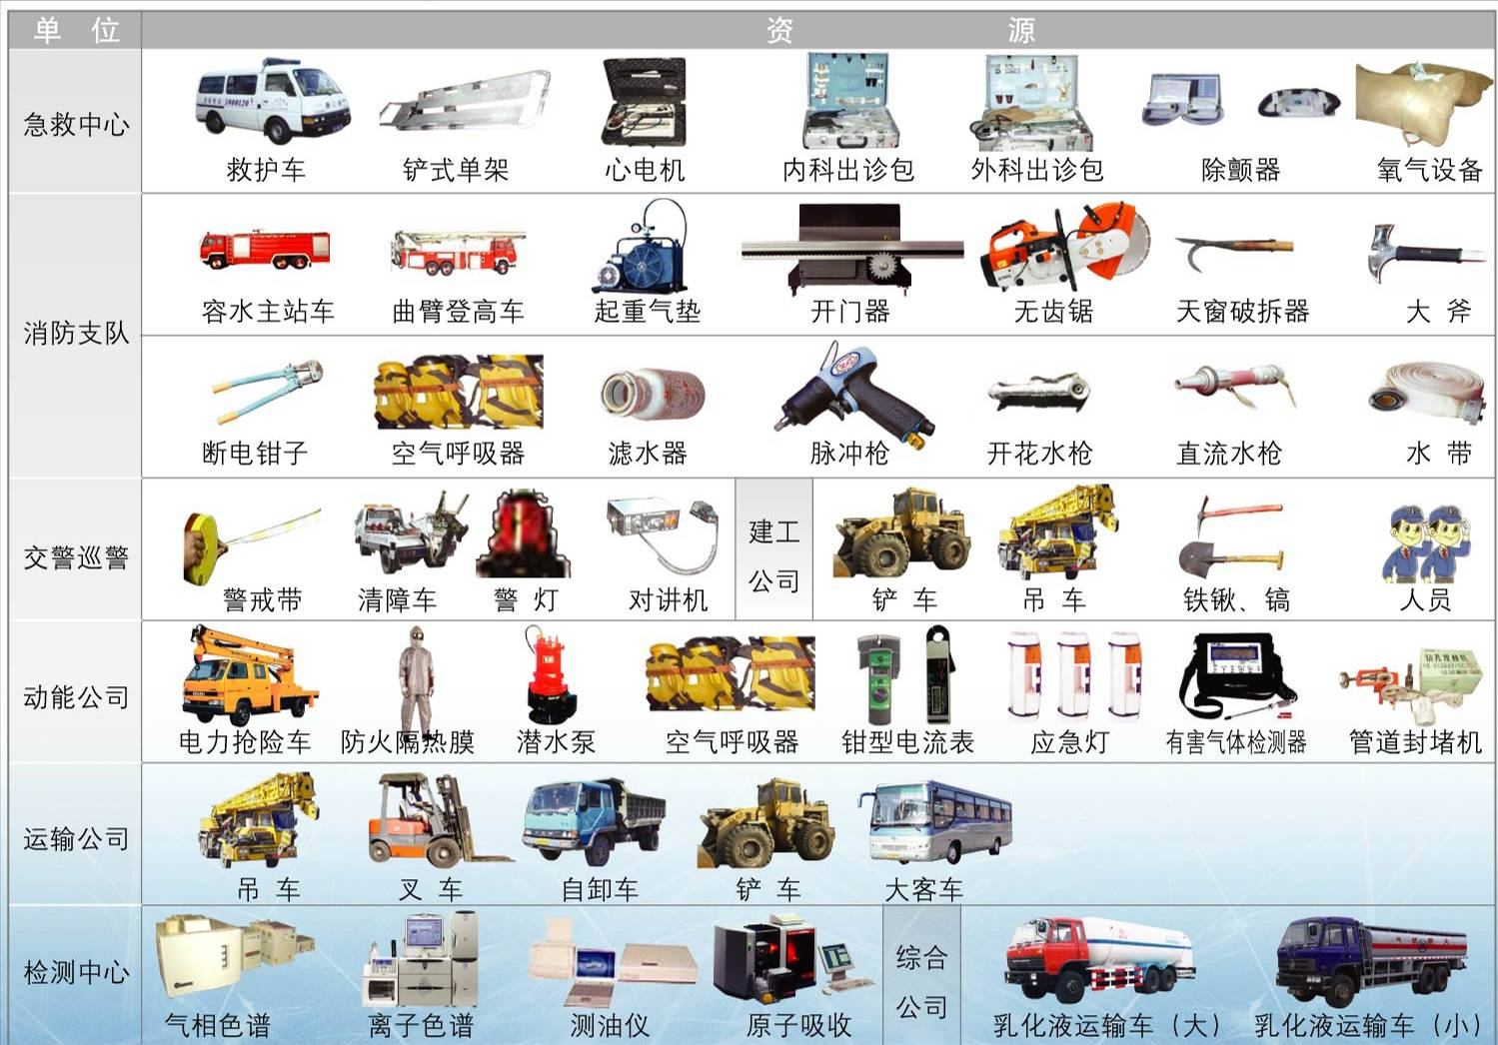
二、企业应急管理体系建设中的关键问题
某企业应急技术与装备配置情况

Slide 29
二、企业应急管理体系建设中的关键问题
应急响应分级的确定原则
根据相关法规要求、实际应急响应能力、管理构架等因素，进行事故应急响应分级，明确响应职责。
企业应急响应分级应与上级预案和地方预案保持衔接。
下一级预案启动时，上一级预案应处于准备状态，以应对应急响应的升级。
响应分级 | 启动条件 | 响应职责
一级响应 | 可能或已经造成一级事故的 | 集团
二级响应 | 可能或已经造成二级或三级事故的 | 业务板块/单元
三级响应 | 可能或已经造成四级事故的 | 基层企业
事故分级依据《企业安全环保事故管理办法》中的事故分级标准

Slide 30
二、企业应急管理体系建设中的关键问题
现场应急处置方案的基本要求
现场处置方案的主要内容
01
事故征兆
02
应急组织与
职责
03
应急处置措
施和流程
04
应急处置注
意事项
05
物资和通信
联络

Slide 31
二、企业应急管理体系建设中的关键问题
现场应急处置方案的基本要求
事故特征
危险性分析，可能发生的事故类型；
A
B
事故发生的区域、地点或装置的名称；
事故可能发生的季节和造成的危害程度；
C
D
事故前可能出现的征兆。

Slide 32
二、企业应急管理体系建设中的关键问题
现场应急处置方案的基本要求
应急组织与职责
基层单位应急自救组织形式及人员构成情况；
应急自救组织机构、人员的具体职责，应同单位或车间、班组人员工作职责紧密结合，明确相关岗位和人员的应急工作职责。

Slide 33
二、企业应急管理体系建设中的关键问题
现场应急处置方案的基本要求
应急处置
事故应急处置程序。根据可能发生的事故类别及现场情况，明确事故报警、各项应急措施启动、应急救护人员的引导、事故扩大及同企业应急预案的衔接的程序。
现场应急处置措施。针对可能发生的火灾、爆炸、危险化学品泄漏、坍塌、水患、机动车辆伤害等，从操作措施、工艺流程、现场处置、事故控制，人员救护、消防、现场恢复等方面制定明确的应急处置措施。
应急通信联络。报警电话及上级管理部门、相关应急救援单位联络方式和联系人员，
应急报告。事故报告的基本要求和内容。

Slide 34
二、企业应急管理体系建设中的关键问题
现场应急处置方案的基本要求
注意事项
佩戴个人防护器具方面的注意事项；
使用抢险救援器材方面的注意事项；
采取救援对策或措施方面的注意事项；
现场自救和互救注意事项；
现场应急处置能力确认和人员安全防护等事项；
应急救援结束后的注意事项；
其他需要特别警示的事项。

Slide 35
二、企业应急管理体系建设中的关键问题
现场应急处置方案的基本要求
物资和通讯联络
现场处置所需的重要物资装备的名录或清单及存放地点、维护负责人员
有关应急部门、机构或人员的联系方式

Slide 36
三、企业应急管理能力提升
类型 | 职责 | 能力要求 | 培训内容 | 案例教训
应急指挥 | 日常准备 指挥应急救援、恢复 | 熟悉应急状态 掌握监测、预警、处置措施 熟悉队伍、装备及救援方法 | 法律法规 处置措施 应急保障措施 | 重庆开县“12.23”井喷事故
应急管理人员 | 预案制修定、评审 物资装备维护 组织应急培训、演练 | 熟悉企业应急类型 具备应急体系设计能力 具备预案编制评审能力 | 法律法规 预案体系要素 评审要点 | 吉林石化“11.13”爆炸事故
专业救援人员 | 日常训练，作战准备 按照分工实施救援 | 熟悉分工内应急操作程序 熟悉现场、物资装备 具备自我保护能力 | 处置方案 装备操作规程 物资装备配备 | 西安“3.5”煤气大爆炸，14名消防人员死亡
参与救援人员 | 接收培训 参与救援 | 熟悉应急处置方案 熟悉现场、物资装备 具备自我保护能力 | 处置方案 物资装备配备 | 宿州生化“8.10”事故
被困人员 | 了解现场应急类型 自防自救 传递现场信息 | 熟悉现场、处置方案 具备自我保护能力 沉着冷静 | 应急类型分析 常见处置方案 | 汕头宾馆“6.10”火灾事故
周边人员 | 了解周边应急类型 自防自救 | 沉着冷静，听从指挥 具备基本应急判断能力 | 应急类型及疏散逃生措施 | 重庆开县“12.23”井喷事故

Slide 37
三、企业应急管理能力提升
2.风险监测与预警
根据应急类型设置预警指标，明确预警判定标准，实施风险监测，根据预警采取相应措施。
预警级别 | 描 述 | 常见预警指标
I级别 全面 紧急情况 | 大面积设备、3人以上等较大范围内受到事故威胁，可能造成生产停产、人员死亡事故 | 温度、压力、浓度、声音、震动、天气、现场人数等超过限制，同类企业发生，特殊时段
II级 有限 紧急情况 | 多个设备、2-3人等一定范围内受到事故威胁，可能造成关键性设备停机、人员重伤或多个轻伤事故 | 温度、压力、浓度、声音、震动、天气、现场人数等超过预警值，同类企业发生，特殊时段
III级 可能 紧急情况 | 单个设备、单个人员等较小范围内受到事故威胁，可能造成非关键性设备停机、人员轻伤事故 | 温度、压力、浓度、声音、震动、天气、现场人数等接近预警值，同类企业发生，特殊时段

Slide 38
三、企业应急管理能力提升
3.专家支持和指导
充分发挥专家技术支持和应急管理决策支持作用，增强应急能力，提升管理的专业性。
应急培训
现场辅导
决策支持
能力评估
预案评审
应急演练

Slide 39
三、企业应急管理能力提升
4.应急互助与联动
分析内外部应急类型，确定风险程度，建立事故预警、通报、互助机制
寻找外部应急资源以弥补企业应急保障能力不足
外部资源类别 | 列举
医疗救护 | 医院、120、医务室、药品
消防 | 119、消防车辆、消防设施
抢险搜救设备 | 挖掘机、破拆设备、起重设备
通讯、照明设施 | 应急发电机、通讯车
洗消 | 中和剂、清洗剂
安全防护 | 呼吸器、防火服、防护服
环保监测与处置 | 空气、水体监测、围堰、过滤
运输 | 装载车、物资装备运输车
后勤保障 | 食宿、人员安置
其他 | 企业缺失、需寻找外部支援的应急资源

Slide 40
三、企业应急管理能力提升
5.应急物资装备
根据企业应急类型及严重等级，确定应急物资装备配备标准
安排专人负责维护应急物质装备

Slide 41
三、企业应急管理能力提升
基本装备 | 通讯 | 手机、电话、对讲机等
 | 交通 | 汽车、直升机、铁路
 | 照明 | 应急灯、防爆电筒
 | 防护 | 防毒面罩、防护服等
专用装备 | 消防 | 输水装置、软管、喷头、灭火器、呼吸器等
 | 侦检、控制 | 探测、封堵、泄漏控制
 | 医疗 | 救护车、担架、氧气、急救箱等
 | 应急电力 | 备用发电机
 | 重型设备 | 起重机、叉车、破拆设备、翻卸车
地图图表 | 材料贮存区 | 储罐、仓库、路线
 | 工艺区域 | 设备、建筑物、控制室、实验室
 | 功能区域 | 办公室、实验室、动力室、紧急修理厂、诊所
 | 路径 | 现场路线、出入口
 | 场外特征 | 学校、居民区、公路、桥梁

Slide 42
三、企业应急管理能力提升
应急演练
根据企业应急类型严重等级及发生频率，确定应急演练方式及频次。
类型 | 目的 | 形式 | 最小频次 | 特点 | 不足
桌面演练 | 梳理处置流程 协作和分配任务 | 会议室开展 应答式或研讨式 | 每月1次 | 成本低、工作量小 随时可开展 | 限于口头交流 实操无法检验 参与人员少
功能演练 | 检验预案、人员和响应能力部分功能 | 有限利用现场 测试部分功能 决策人员参与多 | 每季1次 | 简单易行 实战检验 | 功能较少，未考虑系统联动性
全面演练 | 系统检验应急协调与响应能力 | 模拟实战 真实度高 参与人数多 | 每年1次 | 系统检验应急能力 | 人力、资源投入大 筹备工作量大

Slide 43
三、企业应急管理能力提升
应急演练
参与人员
类型 | 职责 | 能力要求
策划人员 | 策划方案，编制脚本 | 熟悉演练模拟场景和应急流程
控制人员 | 引导场景按脚本进行 保证实现所有演习预期目标 控制节奏与情景 监视行动人员的安全 | 具备现场指挥能力和应变能力，熟悉演练方案、脚本及参与人员职责
行动人员 | 按脚本和方案实施救援 确保自身安全 | 熟悉演练方案、脚本及本岗位职责，熟练应急程序及装备
评价人员 | 观察演练及记录演练过程 不干涉演习人员执行任务 评估演练成效及问题 | 熟悉演练方案、脚本及参与人员职责，具备应急演练评估能力
观摩人员 | 观摩演练 | 熟悉紧急情况下处置预案

Slide 44
三、企业应急管理能力提升
应急演练
演练内容
初始报告
二次报告
现场指挥
现场应急处置
现场评价
现场指挥
互助合作
交通管制与线路
现场医疗救助
装备使用
洗消
对外通报、报告
技术支持
专家参与
救援安全保障
应急恢复

Slide 45
三、企业应急管理能力提升
应急演练
演练程序
准 备
实 施
恢 复
总 结

Slide 46
三、企业应急管理能力提升
应急演练
成立策划小组
确定演练目标
确定演练方式及规模
设置演练场景
编写脚本
确定评价方法
开展演练前训练
准 备

Slide 47
三、企业应急管理能力提升
应急演练
模拟报警
报告
应急决策与指挥
现场处置
院前救治及送医
实 施

Slide 48
三、企业应急管理能力提升
应急演练
清理现场
救援人员洗消
物资装备清点
恢 复

Slide 49
企业应急管理能力提升
应急演练
预案评估
装备评估
能力评估
制定改进措施
总 结

Slide 50
四、燃气生产安全事故应急处置
城镇燃气生产安全事故应急处置

Slide 51
索引
1
燃气管道第三方施工破坏应急处置
2
管道燃气用户端泄漏应急处置
3
瓶装液化石油气商业用户端泄漏应急处置
4
厂站工艺设备燃气泄漏应急处置

Slide 52
应急处置通则
现场出现紧急情况，应按照“关阀、断电、通风、警戒、疏散、 两报、救援、处置、恢复”的总体流程进行现场应急处置。各环节安全要求如下：
（1）关阀：出现紧急情况应立即切断气源；
（2）断电：应立即切断相关生产设备电源；
（3）通风：应对相对封闭空间，采取自然和机械通风；
（4）警戒：禁止无关人员、车辆进入危险区域，禁止危险区域内车辆启动；
（5）疏散：应组织现场无关人员撤离危险区域；
小结

Slide 53
应急处置通则
（6）两报：应立即向上级报告，向政府相关部门报警；
（7）救援：应对受伤人员进行现场急救，并根据情况拨打120；
（8）处置：进行故障排查、设备修复前，应对气体（天然气、氧气）进行检测和泄压；
（9）恢复：现场清理完毕，应对安全条件进行确认。
小结

Slide 54
燃气管道第三方施工破坏应急处置
1
应对燃气管道第三方施工破坏的有效方法

Slide 55
接警报告
准确获取信息与初步应对
接警问询内容
01
包括事故性质、地点、身份、周边环境等关键信息，为后续处置提供依据。
风险提示要点
02
告知报警人燃气风险特性，让其远离有气味区域，必要时实施紧急避险。
现场引导事项
03
劝导周边人员撤离，维持现场警戒，限制人员车辆进入疑似泄漏区。
信息报送要求
04
接警人员及时准确上报信息，并保持与报警人的动态信息传递。

Slide 56
应急预警
快速评估与资源准备
初步研判依据
01
结合泄漏量、周边人群、影响用户等，依据响应分级条件进行研判。
应急准备内容
02
第一时间派工，同步准备应急资源，必要时开展应急联动。
向政府报告事项
03
企业负责人按规定向政府及相关部门报告突发事件信息。

Slide 57
响应启动
现场核实与初步控制
初步检测要求
在保证安全下检测周边燃气浓度，依据范围疏散人员并做好警戒。
01
02
03
信息核实要点
信息反馈内容
先期人员核实具体地点、事态、原因初判等信息。
先期人员汇报现场情况，并持续反馈事态变化、进展等。

Slide 58
事态控制
全面应对与安全保障
信息确认工作
泄漏检测范围
警戒疏散措施
泄漏控制方法
应急工作组与先期人员快速对接，核实确认现场信息。
对周边夹层、窨井等场所全面检测，确定警戒范围。
布置警戒线，拦阻人员，监控浓度，根据范围组织人员有序疏散。
根据实际情况采取临时堵漏、关阀停气、环境浓度稀释等方式。
舆情管控要点
应急供气保障措施
着火爆炸控制要点
收集舆情，组织报道稿件，做好媒体沟通与舆论引导。
用LNG气化调压撬等方式应急供气，减少突发事件影响。
发生火情或爆炸后，及时控制气源火种，防止次生灾害。

Slide 59
管道燃气用户端泄漏应急处置
2
保障用户端燃气安全的应对策略

Slide 60
接警报告
快速了解信息与初步指导
风险提示要点
信息报送要求
告知风险特性，指导报警人远离气味区、通风、关阀等。
接警人员准确上报信息，并与报警人保持动态信息联系。
01
02
04
03
接警问询内容
现场引导事项
涵盖事故性质、地点、身份及用户端泄漏典型特征等。
劝导人员撤离，维持警戒，限制人员车辆进入疑似泄漏区。

Slide 61
应急预警
科学评估与提前准备
初步研判依据
准备行动内容
向政府报告事项
预警解除条件
根据泄漏量、用户信息、影响范围等，结合分级条件研判。
第一时间派工，准备应急资源，必要时开展应急联动。
企业负责人按规定向政府及相关部门报告突发事件信息。
符合预警解除条件时，经批准后解除预警。

Slide 62
响应启动
现场核实与初步控制
信息核实要点
01
先期人员核实信息，确认用户前期处置正确性。
初步检测要求
02
关闭电子设备，检测浓度，通风关阀控制泄漏，做好疏散警戒。
信息反馈内容
03
先期人员汇报现场情况，并持续反馈事态、处置进展等。

Slide 63
事态控制
全面应对与安全保障
信息确认工作
1
泄漏检测范围
2
警戒疏散措施
3
应急工作组与先期人员快速对接，核实确认现场信息。
对用户及周边环境全面检测，商业和居民用户检测重点不同。
布置警戒线，拦阻人员，监控浓度，组织人员有序疏散。
泄漏控制方法
4
舆情管控要点
5
着火爆炸控制要点
6
在先期处置基础上，采取通风等方法稀释泄漏燃气浓度。
收集舆情，组织报道稿件，做好媒体沟通与舆论引导。
发生爆炸或火灾后，及时切断气源控制火势，防止二次灾害。

Slide 64
瓶装液化石油气商业用户端泄漏应急处置
3
应对商业用户瓶装液化石油气泄漏的方法

Slide 65
接警报告
准确获取信息与初步指导
01.
02.
接警问询内容
风险提示要点
包括事故性质、地点、身份及典型特征，了解周边人群情况。
告知风险特性，指导报警人远离气味区、通风、关阀等。
03.
04.
现场引导事项
信息报送要求
劝导人员撤离，维持警戒，限制人员车辆进入疑似泄漏区。
接警人员准确上报信息，并与报警人保持动态信息联系。

Slide 66

应急预警
科学评估与提前准备
初步研判依据
依据泄漏量、钢瓶容量、用户信息、影响范围等进行研判。
01
准备行动内容
第一时间派工，准备应急资源，必要时开展应急联动。
02
向政府报告事项
企业负责人按规定向政府及相关部门报告突发事件信息。
03
预警解除条件
符合预警解除条件时，经批准后解除预警。
04

Slide 67
响应启动
现场核实与初步控制
信息核实要点
初步检测要求
信息反馈内容
先期人员核实信息，确认用户前期处置正确性。
关闭电子设备，检测浓度，通风关阀控制泄漏，做好疏散警戒。
先期人员汇报现场情况，并持续反馈事态、处置进展等。
01
02
03

Slide 68
事态控制
全面应对与安全保障
01
02
03
04
信息确认工作
泄漏检测范围
警戒疏散措施
着火爆炸控制要点
应急工作组与先期人员快速对接，核实确认现场信息。
对相邻用户及重点场所不间断检测，排查燃气窜入可能。
布置警戒线，拦阻人员，监控浓度，组织人员有序疏散。
根据泄漏是否燃烧采取不同措施，消防指挥下协助处置。

Slide 69
厂站工艺设备燃气泄漏应急处置
4
确保厂站工艺设备燃气安全的应对策略

Slide 70
信息报告
及时传递信息
报告信息内容
报告泄漏位置、泄漏量等具体情况，为后续处置提供依据。
厂站内报告流程
厂站内发现泄漏，第一时间报告站控室，再报相关人员。

Slide 71
应急预警
快速评估与准备
漏点排查与确认方法
初步研判依据
利用报告信息和报警系统，由外向内检测查明泄漏位置和程度。
根据工艺流程、泄漏位置、泄漏量、影响范围等判断事件级别。

Slide 72
响应启动
迅速应对与疏散
应急处置目标
人员疏散要求
以第一时间控制事态为目标，开展应急处置。
组织疏散厂站非应急人员，必要时扩大警戒范围并监测浓度。

Slide 73
事态控制
有效控制与安全保障
04
CNG加气区泄漏控制方法
02
着火爆炸控制要点
01
拍下ESD按钮，停止加气，放散余气，通知客户暂停服务。
发生火情或爆炸，采取切断气源等方法控制，协助相关部门处置。
门站调压站泄漏控制方法
LNG加液区泄漏控制方法
根据泄漏情况采取关闭切断阀、切换工艺、放空等控制措施。
拍下ESD按钮，停止加液，通知客户暂停服务，控制泄漏物。
03

Slide 74
燃气事故案例分析

Slide 75
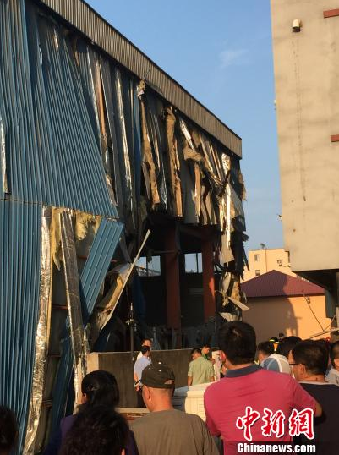
一、XX公司“8·7”某小区燃气爆炸事故
2015年8月7日上午11时50分，大连市某小区居民楼地下一层发生管道液化石油气闪爆。
发生闪爆的小区，主体17层的楼房一楼和二楼几乎被炸空。相邻两个单元的居民楼均不同程度受损。数栋房屋墙壁被飞来的爆炸物击穿，阳台窗户及部分墙体震掉，楼下一片狼藉，停在一层车库及楼外的20余辆汽车严重受损。
1.事故简况

Slide 76
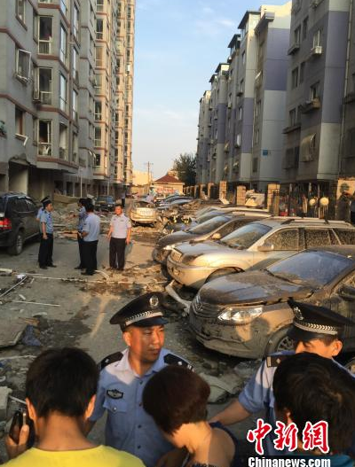
一、XX公司“8·7”某小区燃气爆炸事故
据该小区多名住户反映，此前爆炸点附近能闻到明显的刺激性味道，随后接通知称将暂停供气进行维修，当晚五点后恢复供气，第二天中午发生了闪爆事故。值得庆幸的是，爆炸发生时天降阵雨，楼下乘凉的老人均回到家中避雨，这才避免了更严重的人员死伤。
1.事故简况

Slide 77

一、XX公司“8·7”某小区燃气爆炸事故
5人死亡，5人受伤，部分构筑物受到损伤，多辆汽车遭到不同程度损伤。
2.事故后果

Slide 78

一、XX公司“8·7”某小区燃气爆炸事故
1、燃气引入管地下管段弯头开裂造成液化石油气泄漏，泄漏的液化石油气从排水管与地下室墙孔间缝隙渗入地下，聚集后形成爆炸性混合气体，遇电火花产生爆炸；
3.事故原因
2、应急措施不当，未实施有效的泄漏检查；
3、没有及时消除事故隐患。

Slide 79
一、XX公司“8·7”某小区燃气爆炸事故
XX公司“8·7”小区燃气爆炸事故
此次事故是由于泄漏的液化石油气经排水管和地下室，渗入地下形成聚集后，遇电火花导致爆炸。
在事故发生前就有居民反应能闻到刺激性味道，燃气公司也进行了泄漏检查，但没有进一步排查附近的阀门井等密闭空间，未对周围建(构)筑物进行检测和监测，没有发现并驱散积聚的燃气，员工责任心不强，现场处置不当，造成了此次事故的发生。
小结

